Slide 1





Napredna uporaba preglednic za analizo logističnih podatkov
Optimizacija transporta
Predavanja
BAS4SC
Business Analytics Skills
for the Future-proof Supply Chains
Sofinancirano s strani Evropske unije
Izražena stališča in mnenja so izključno mnenja avtorja(-jev) in ne odražajo nujno stališč Evropske unije ali Nacionalne agencije (NA). Evropska unija in Nacionalna agencija zanje ne prevzemata odgovornosti.
Project number – 2022-1-PL01-KA220-HED-000088856

Slide 2
Agenda
Osnovne opredelitve transportnega sistema;
Narava in pomen optimizacije transportnih sistemov;
Optimizacijsko modeliranje transportnega sistema;
Primer naloge transporta v MS Excelu.
Financirano s strani Evropske unije. Izražena stališča in mnenja so zgolj stališča in mnenja avtorja(-ev) in ni nujno, da odražajo stališča in mnenja Evropske unije ali Evropske izvajalske agencije za izobraževanje in kulturo (EACEA). Zanje ne moreta biti odgovorna niti Evropska unija niti EACEA.
Sofinancirano s strani Evropske unije
Izražena stališča in mnenja so izključno mnenja avtorja(-jev) in ne odražajo nujno stališč Evropske unije ali Nacionalne agencije (NA). Evropska unija in Nacionalna agencija zanje ne prevzemata odgovornosti.

Slide 3
Opredelitev transporta
Transport sodi na področje proizvodnje materialnih storitev, opravlja prevoz ljudi in blaga, zagotavlja distribucijo in dobavo surovin in izdelkov industrije in kmetijstva v vse regije sveta. doma in v tujini.
Glavna naloga transporta je v celoti in pravočasno zadovoljiti transportne potrebe nacionalnega gospodarstva in prebivalstva ter povečati učinkovitost in kakovost transportnega omrežja. Zaradi vodilne vloge transporta v tržnem gospodarstvu je upravljanje transporta dodeljeno posebnemu področju, imenovanemu transportna logistika.
Vir: Yahiaoui, 2019, str. 190-199, Vakulenko & Evreenova, 2019
Financirano s strani Evropske unije. Izražena stališča in mnenja so zgolj stališča in mnenja avtorja(-ev) in ni nujno, da odražajo stališča in mnenja Evropske unije ali Evropske izvajalske agencije za izobraževanje in kulturo (EACEA). Zanje ne moreta biti odgovorna niti Evropska unija niti EACEA.
Sofinancirano s strani Evropske unije
Izražena stališča in mnenja so izključno mnenja avtorja(-jev) in ne odražajo nujno stališč Evropske unije ali Nacionalne agencije (NA). Evropska unija in Nacionalna agencija zanje ne prevzemata odgovornosti.

Slide 4
Elementi transportne logistike
Transportna logistika
obremenitve
konsolidacijske postaje
transportna vozlišča
transportno omrežje
železniški vozni park
oprema za ravnanje z odpadki
udeleženci logističnega procesa
transportni zabojniki
pakiranje.
Vir: Yahiaoui, 2019, str. 190-199, Vakulenko & Evreenova, 2019
Financirano s strani Evropske unije. Izražena stališča in mnenja so zgolj stališča in mnenja avtorja(-ev) in ni nujno, da odražajo stališča in mnenja Evropske unije ali Evropske izvajalske agencije za izobraževanje in kulturo (EACEA). Zanje ne moreta biti odgovorna niti Evropska unija niti EACEA.
Sofinancirano s strani Evropske unije
Izražena stališča in mnenja so izključno mnenja avtorja(-jev) in ne odražajo nujno stališč Evropske unije ali Nacionalne agencije (NA). Evropska unija in Nacionalna agencija zanje ne prevzemata odgovornosti.

Slide 5
Opredelitev optimizacije transporta
Raziskave in delo na področju optimizacije transportnih sistemov so povezane s pomembnimi vprašanji transportne politike in imajo pomembno vlogo pri razvoju teorije transportne ekonomije.
Optimizacija v transportu je zelo širok pojem, ki zajema različne procese. Njihov cilj je izboljšati položaj udeležencev v transportu (pošiljateljev, prejemnikov, zaposlenih).
Vir: De Maio, Vitetta, 2015; Optifacility, dostop 30.5.2024
Financirano s strani Evropske unije. Izražena stališča in mnenja so zgolj stališča in mnenja avtorja(-ev) in ni nujno, da odražajo stališča in mnenja Evropske unije ali Evropske izvajalske agencije za izobraževanje in kulturo (EACEA). Zanje ne moreta biti odgovorna niti Evropska unija niti EACEA.
Sofinancirano s strani Evropske unije
Izražena stališča in mnenja so izključno mnenja avtorja(-jev) in ne odražajo nujno stališč Evropske unije ali Nacionalne agencije (NA). Evropska unija in Nacionalna agencija zanje ne prevzemata odgovornosti.

Slide 6
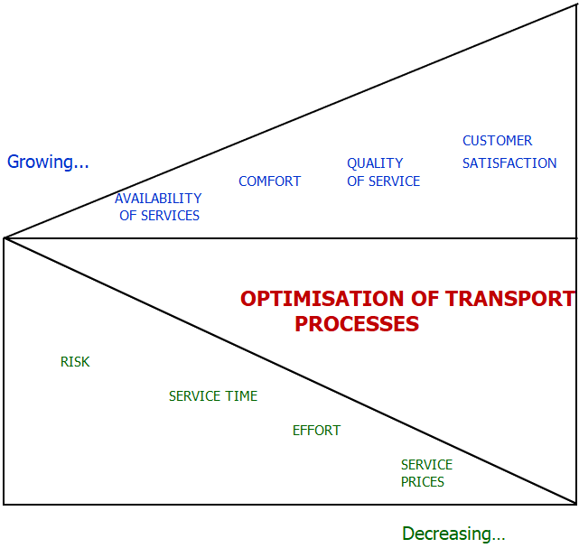
Prednosti optimizacije
KAKOVOST STORITEV
ZADOVOLJSTVO STRANK
Prednosti pravilno izvedenega postopka optimizacije so:
  večja varnost;
  boljša kakovost storitev;
  večja razpoložljivost blaga in storitev.
Rastoče...
COMFORT
RAZPOLOŽLJIVOST STORITEV
OPTIMIZACIJA TRANSPORTNIH PROCESOV.
RISK
SERVISNI ČAS
EFFORT
CENE STORITEV
Zmanjševanje...
Slika 1: Spremembe zaradi uporabe optimizacije transportnih procesov
Vir: Zajdel, Filipowicz, 2008, str. 999
Financirano s strani Evropske unije. Izražena stališča in mnenja so zgolj stališča in mnenja avtorja(-ev) in ni nujno, da odražajo stališča in mnenja Evropske unije ali Evropske izvajalske agencije za izobraževanje in kulturo (EACEA). Zanje ne moreta biti odgovorna niti Evropska unija niti EACEA.
Sofinancirano s strani Evropske unije
Izražena stališča in mnenja so izključno mnenja avtorja(-jev) in ne odražajo nujno stališč Evropske unije ali Nacionalne agencije (NA). Evropska unija in Nacionalna agencija zanje ne prevzemata odgovornosti.

Slide 7

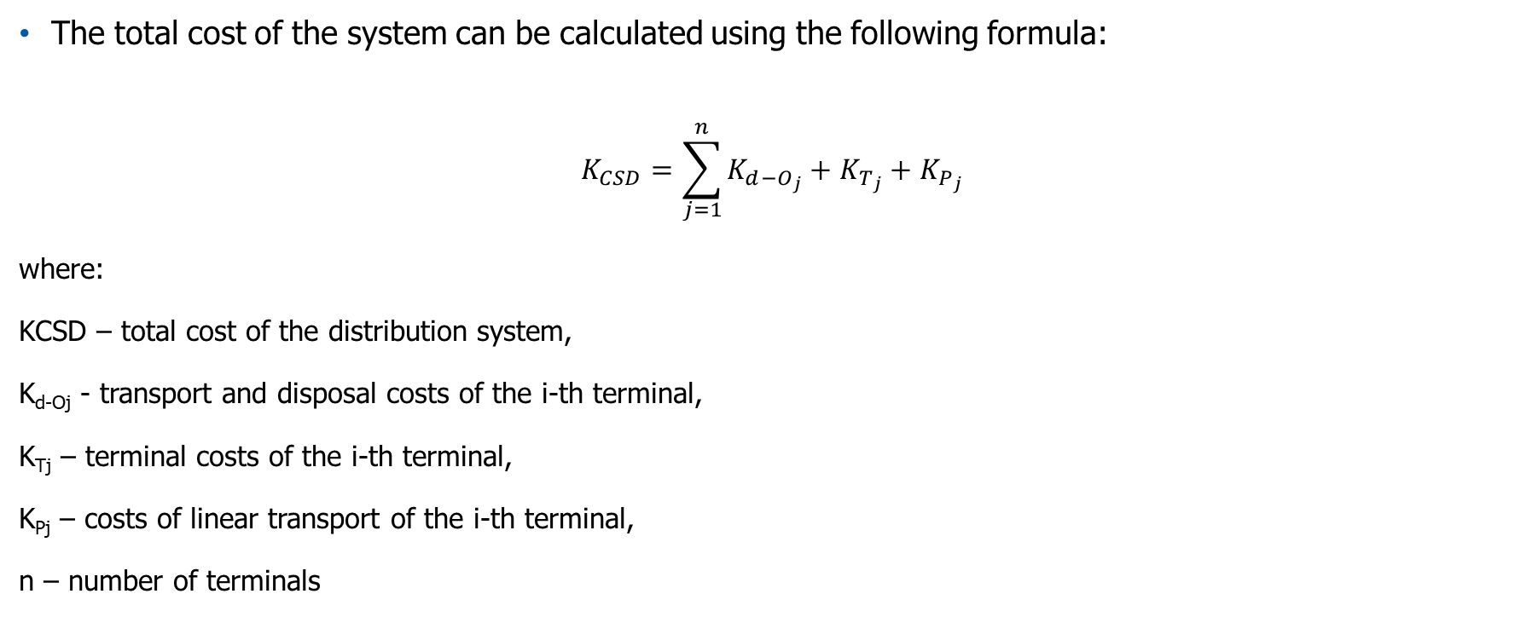
Stroški distribucijskega sistema
Skupne stroške sistema lahko izračunate z naslednjo formulo:
$$K_{CSD}=\sum_{j=1}^{n}{K_{d−O_{j}}}+K_{T_{j}}+K_{P_{j}}$$
kjer:
KCSD - skupni stroški distribucijskega sistema,
K_{d-Oj} - stroški prevoza in odstranjevanja i-tega terminala,
K_{Tj} - stroški terminala i-tega terminala,
K_{Pj} - stroški linearnega prevoza i-tega terminala,
n - število priključkov
Financirano s strani Evropske unije. Izražena stališča in mnenja so zgolj stališča in mnenja avtorja(-ev) in ni nujno, da odražajo stališča in mnenja Evropske unije ali Evropske izvajalske agencije za izobraževanje in kulturo (EACEA). Zanje ne moreta biti odgovorna niti Evropska unija niti EACEA.
Sofinancirano s strani Evropske unije
Izražena stališča in mnenja so izključno mnenja avtorja(-jev) in ne odražajo nujno stališč Evropske unije ali Nacionalne agencije (NA). Evropska unija in Nacionalna agencija zanje ne prevzemata odgovornosti.
Vir: Milewski, 2011, str. 67.

Slide 8
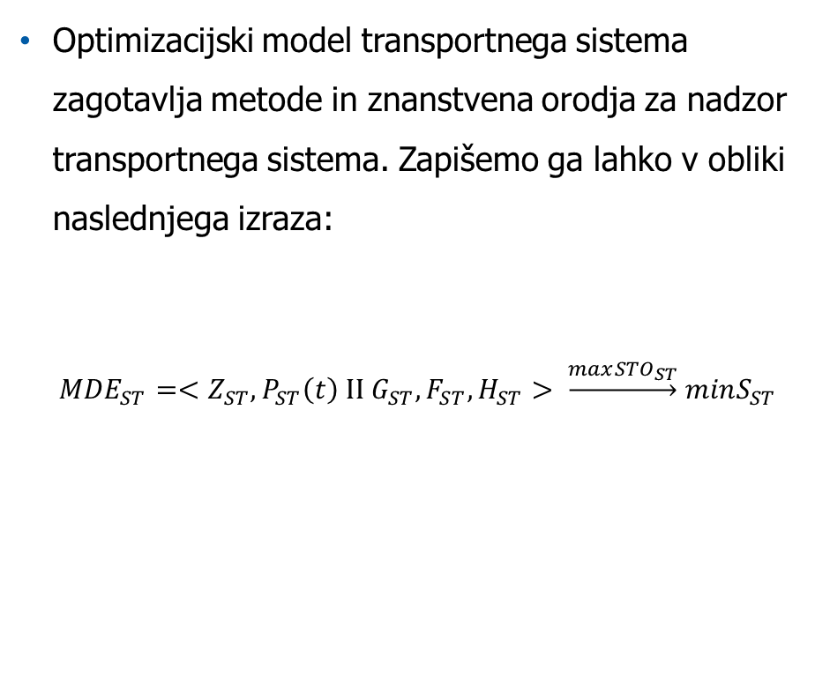
Optimizacijski model transportnega sistema
Optimizacijski model transportnega sistema zagotavlja metode in znanstvena orodja za nadzor transportnega sistema. Zapišemo ga lahko v obliki naslednjega izraza:
$${MDE}_{ST}=<Z_{ST}, P_{ST}\left(t\right) II G_{ST}, F_{ST}, H_{ST}> \underset{→}{max{STO}_{ST}} minS_{ST}$$
kjer:
Z_{ST} - sklop operativnih (logističnih) virov sistema ST,
P_{ST} - sklop operativnih (logističnih) procesov sistema ST,
G_{ST} - niz omejitev in robnih pogojev sistema ST,
F_{ST} - Funkcija merila delovanja sistema ST,
H_{ST} - niz sprejemljivih urnikov obratovanja za sistem ST,
S_{ST} - globalni stroški delovanja transportnega makrosistema ST,
STO - standardi logističnih storitev za stranke v transportnem sektorju.
Financirano s strani Evropske unije. Izražena stališča in mnenja so zgolj stališča in mnenja avtorja(-ev) in ni nujno, da odražajo stališča in mnenja Evropske unije ali Evropske izvajalske agencije za izobraževanje in kulturo (EACEA). Zanje ne moreta biti odgovorna niti Evropska unija niti EACEA.
Sofinancirano s strani Evropske unije
Izražena stališča in mnenja so izključno mnenja avtorja(-jev) in ne odražajo nujno stališč Evropske unije ali Nacionalne agencije (NA). Evropska unija in Nacionalna agencija zanje ne prevzemata odgovornosti.
Vir: Ficoń, 2010, str. 126.

Slide 9
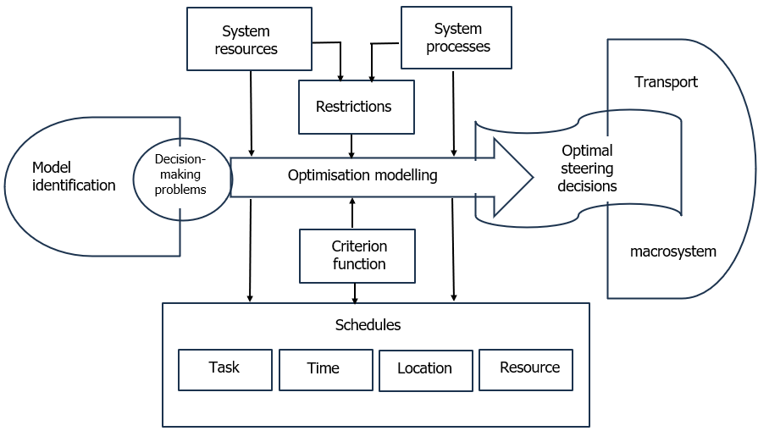
Optimizacijsko modeliranje transportnega sistema
Sistemski viri
Sistemski procesi
Prevoz
Omejitve
Odločitve o optimalnem krmiljenju
Identifikacija modela
Težave pri sprejemanju odločitev
Modeliranje optimizacije
Kriterijska funkcija
Makrosistem
Urnik
Naloga
Čas
Lokacija
Viri
Slika 2: Koncept optimizacijskega modeliranja transportnega sistema
Vir: Ficoń, 2010, str. 126.
Financirano s strani Evropske unije. Izražena stališča in mnenja so zgolj stališča in mnenja avtorja(-ev) in ni nujno, da odražajo stališča in mnenja Evropske unije ali Evropske izvajalske agencije za izobraževanje in kulturo (EACEA). Zanje ne moreta biti odgovorna niti Evropska unija niti EACEA.
Sofinancirano s strani Evropske unije
Izražena stališča in mnenja so izključno mnenja avtorja(-jev) in ne odražajo nujno stališč Evropske unije ali Nacionalne agencije (NA). Evropska unija in Nacionalna agencija zanje ne prevzemata odgovornosti.

Slide 10
Opredelitev optimizacije poti
Eden od osnovnih elementov optimizacije prevoza je optimizacija poti. Ta vključuje načrtovanje poti za vozila, ki se uporabljajo za prevoz blaga, da se optimizirata dobiček in storitev za stranke.
Optimizacija poti je eden od osnovnih elementov optimizacije transporta. Gre za načrtovanje poti za vozila, ki se uporabljajo za prevoz blaga, da bi optimizirali dobiček in storitve za stranke.
Vir:Gaspars-Wieloch, H. in: Szymczak, M. (ur.), 2011
Financirano s strani Evropske unije. Izražena stališča in mnenja so zgolj stališča in mnenja avtorja(-ev) in ni nujno, da odražajo stališča in mnenja Evropske unije ali Evropske izvajalske agencije za izobraževanje in kulturo (EACEA). Zanje ne moreta biti odgovorna niti Evropska unija niti EACEA.
Sofinancirano s strani Evropske unije
Izražena stališča in mnenja so izključno mnenja avtorja(-jev) in ne odražajo nujno stališč Evropske unije ali Nacionalne agencije (NA). Evropska unija in Nacionalna agencija zanje ne prevzemata odgovornosti.

Slide 11
Problemi potujočega prodajalca in usmerjanja vozil
Problem potujočega prodajalca (TSP) je klasični kombinatorični optimizacijski problem, ki vključuje načrtovanje najkrajše in najcenejše prevozne poti, ki poteka skozi n določenih točk pošiljanja in prejemanja z danimi potnimi stroški med vsakim parom točk.
Problem usmerjanja vozil (Vehicle Routing Problem, VRP) je posplošitev TSP. V njem je mogoče imeti več potnikov (več vozil), ki se lahko večkrat vrnejo v bazo, preden dosežejo vseh n lokacij.
Vir: Optifacility, dostop 30.5.2024
Financirano s strani Evropske unije. Izražena stališča in mnenja so zgolj stališča in mnenja avtorja(-ev) in ni nujno, da odražajo stališča in mnenja Evropske unije ali Evropske izvajalske agencije za izobraževanje in kulturo (EACEA). Zanje ne moreta biti odgovorna niti Evropska unija niti EACEA.

Slide 12
Problem potujočega prodajalca
TSP soultion
raven zaloge proizvodov na vsaki točki pošiljanja.
obseg povpraševanja na vsaki sprejemni točki
stroški prevoza od vsake točke pošiljanja do vsake točke prejema.
Vir: Viničenko, 2009, str. 133.
Financirano s strani Evropske unije. Izražena stališča in mnenja so zgolj stališča in mnenja avtorja(-ev) in ni nujno, da odražajo stališča in mnenja Evropske unije ali Evropske izvajalske agencije za izobraževanje in kulturo (EACEA). Zanje ne moreta biti odgovorna niti Evropska unija niti EACEA.
Sofinancirano s strani Evropske unije
Izražena stališča in mnenja so izključno mnenja avtorja(-jev) in ne odražajo nujno stališč Evropske unije ali Nacionalne agencije (NA). Evropska unija in Nacionalna agencija zanje ne prevzemata odgovornosti.

Slide 13
Problem potujočega prodajalca
Če so stroški transporta neposredno sorazmerni s prepeljano količino, imamo opravka z linearno transportno nalogo. V nasprotnem primeru, če ta pogoj ni izpolnjen, postane prevozna naloga nelinearna naloga;
Ena od najbolj priljubljenih metod optimizacije je linearno programiranje;
Čeprav je metoda linearnega programiranja precej praktična, ima njena uporaba določene omejitve:
  problem, ki ga je treba rešiti z njim, mora biti oblikovan deterministično;
  problem je treba obravnavati z linearnim približkom
  pri linearnem programiranju ni mogoče upoštevati stalnih in spremenljivih stroškov poslovanja logističnih objektov.
Financirano s strani Evropske unije. Izražena stališča in mnenja so zgolj stališča in mnenja avtorja(-ev) in ni nujno, da odražajo stališča in mnenja Evropske unije ali Evropske izvajalske agencije za izobraževanje in kulturo (EACEA). Zanje ne moreta biti odgovorna niti Evropska unija niti EACEA.
Vir: Silaen, Savaluddin, Tulus, 2019; Gass, 2013; Sierksma, 2002; Biethahn & Nissen, 1995; Coyle, Bardi, Langley, 2002
Sofinancirano s strani Evropske unije
Izražena stališča in mnenja so izključno mnenja avtorja(-jev) in ne odražajo nujno stališč Evropske unije ali Nacionalne agencije (NA). Evropska unija in Nacionalna agencija zanje ne prevzemata odgovornosti.

Slide 14
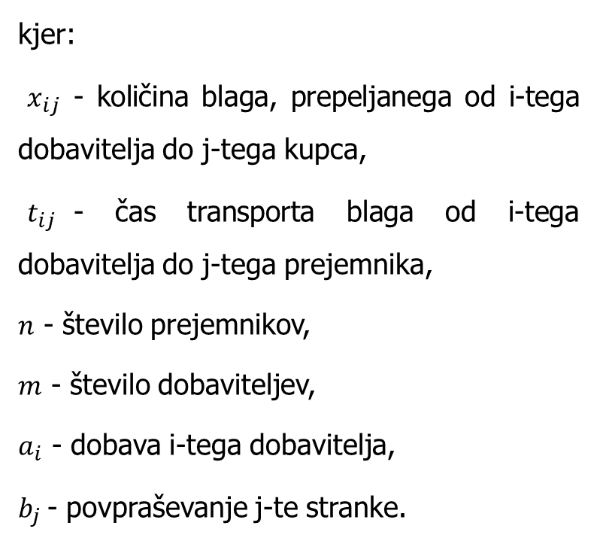
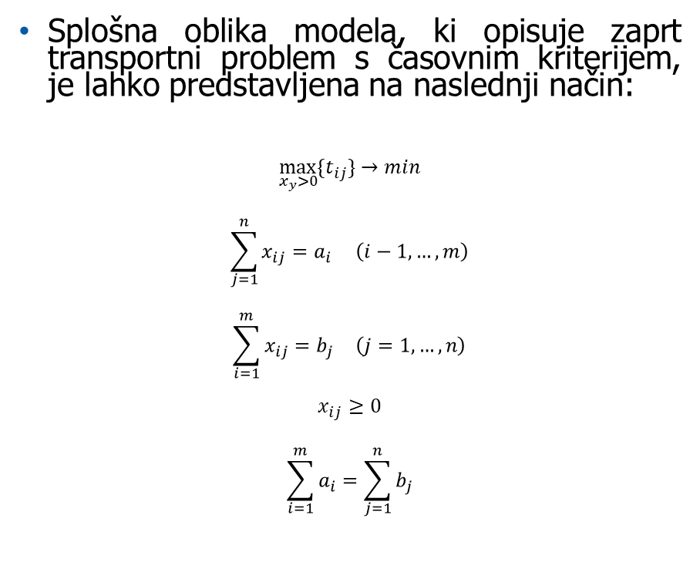
Matematični model naloge prevoza
Splošna oblika modela, ki opisuje zaprt transportni problem s časovnim kriterijem, je lahko predstavljena na naslednji način:
$$\max_{x_{y}>0}{\{t_{ij}\}→min}$$
$$\sum_{j=1}^{n}{x_{ij}}=a_{i} \left(i−1,…,m\right)$$
$$\sum_{i=1}^{m}{x_{ij}}=b_{j } \left(j=1,…,n\right)$$
$$x_{ij}≥0$$
$$\sum_{i=1}^{m}{a_{i}}=\sum_{j=1}^{n}{b_{j}}$$
kjer:
$x_{ij}$ - količina blaga, prepeljanega od i-tega dobavitelja do j-tega kupca,
$t_{ij}$- čas transporta blaga od i-tega dobavitelja do j-tega prejemnika,
$n$ - število prejemnikov,
$m$ - število dobaviteljev,
$a_{i}$ - dobava i-tega dobavitelja,
$b_{j}$- povpraševanje j-te stranke.
Financirano s strani Evropske unije. Izražena stališča in mnenja so zgolj stališča in mnenja avtorja(-ev) in ni nujno, da odražajo stališča in mnenja Evropske unije ali Evropske izvajalske agencije za izobraževanje in kulturo (EACEA). Zanje ne moreta biti odgovorna niti Evropska unija niti EACEA.
Sofinancirano s strani Evropske unije
Izražena stališča in mnenja so izključno mnenja avtorja(-jev) in ne odražajo nujno stališč Evropske unije ali Nacionalne agencije (NA). Evropska unija in Nacionalna agencija zanje ne prevzemata odgovornosti.
Vir: Gaspars-Wieloch, H. in: Szymczak, M. (ur.), 2011, str. 14-15

Slide 15
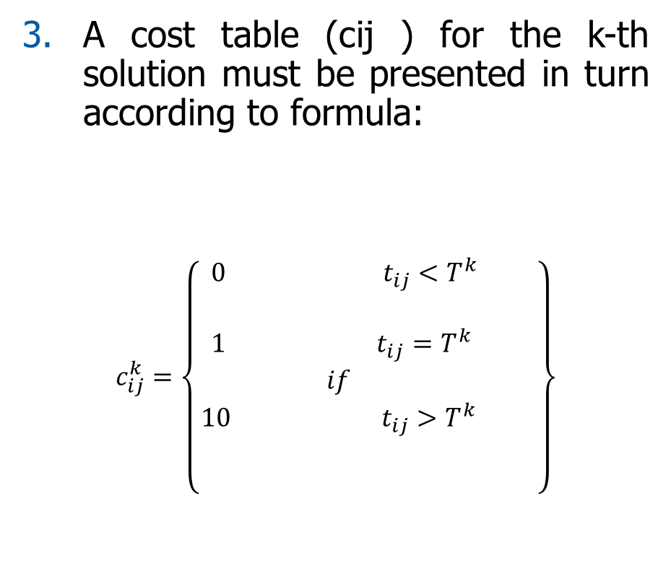
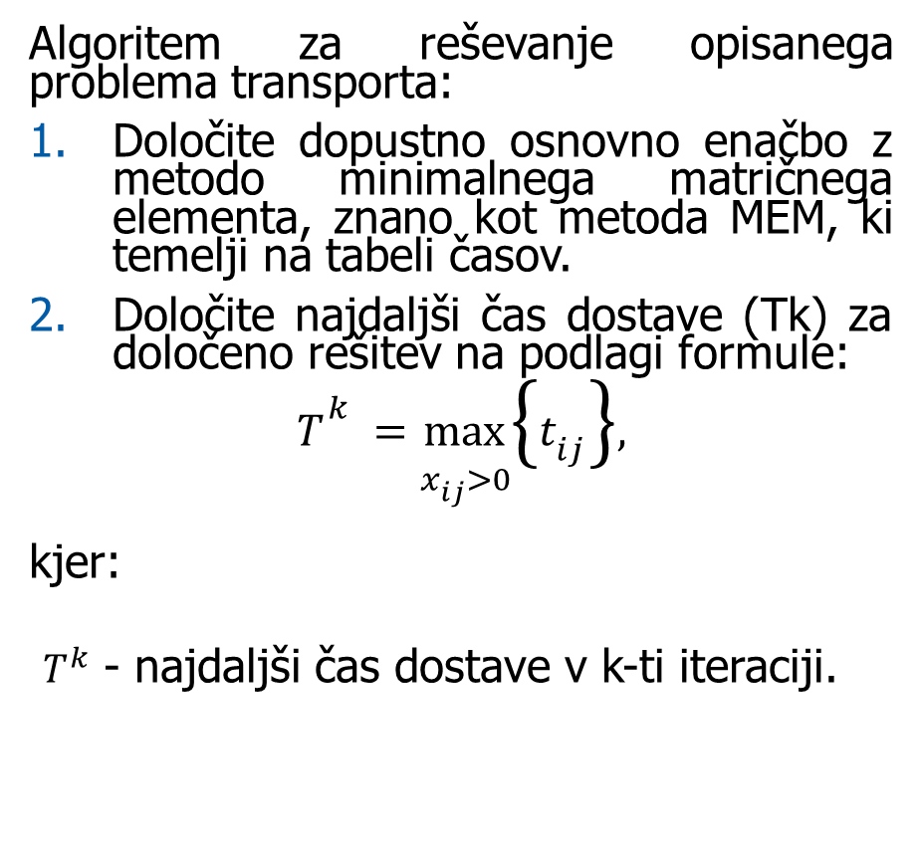
Matematični model naloge transporta
Algoritem za reševanje opisanega problema transporta:
Določite dopustno osnovno enačbo z metodo minimalnega matričnega elementa, znano kot metoda MEM, ki temelji na tabeli časov.
Določite najdaljši čas dostave (Tk) za določeno rešitev na podlagi formule:
$$T^{k}=\max_{x_{ij}>0}\left\{t_{ij}\right\},$$
kjer:
$T^{k}$ - najdaljši čas dostave v k-ti iteraciji.
Preglednica stroškov (cij ) za k-to rešitev mora biti predstavljena po vrsti v skladu s formulo:
$$c_{ij}^{k}=\left\{\begin{aligned}\begin{aligned} 0 t_{ij}<T^{k} \\ \\ 1 { t}_{ij}=T^{k} \\ if \\ 10 { t}_{ij}>T^{k}\end{aligned} \\ \\ \end{aligned}\right\}$$
Financirano s strani Evropske unije. Izražena stališča in mnenja so zgolj stališča in mnenja avtorja(-ev) in ni nujno, da odražajo stališča in mnenja Evropske unije ali Evropske izvajalske agencije za izobraževanje in kulturo (EACEA). Zanje ne moreta biti odgovorna niti Evropska unija niti EACEA.
Sofinancirano s strani Evropske unije
Izražena stališča in mnenja so izključno mnenja avtorja(-jev) in ne odražajo nujno stališč Evropske unije ali Nacionalne agencije (NA). Evropska unija in Nacionalna agencija zanje ne prevzemata odgovornosti.
Vir: Gaspars-Wieloch, H. in: Szymczak, M. (ur.), 2011, str. 14-15

Slide 16
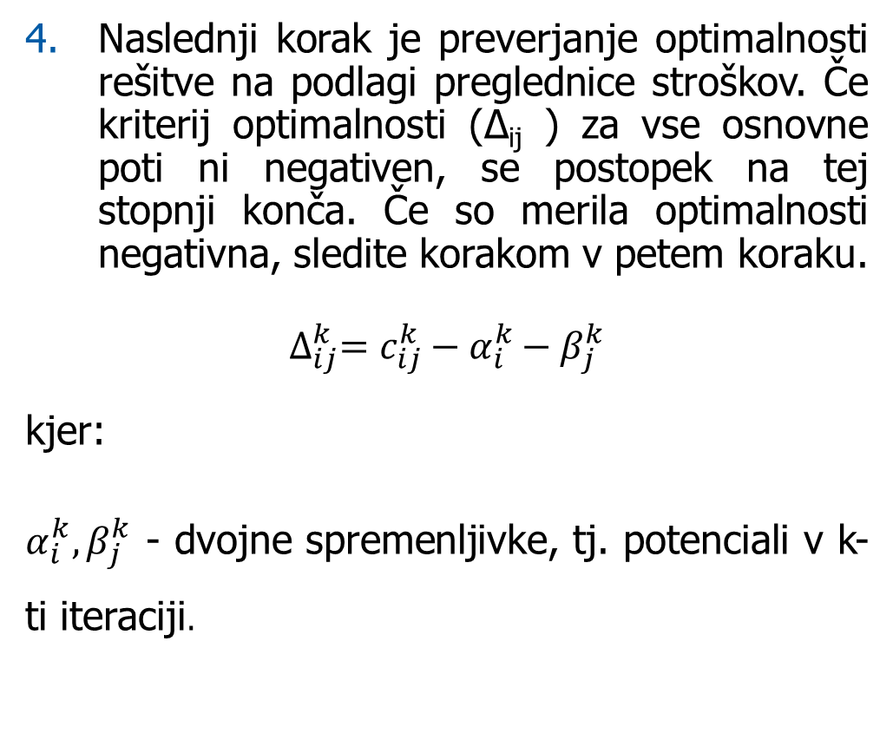
Matematični model naloge transporta
Naslednji korak je preverjanje optimalnosti rešitve na podlagi preglednice stroškov. Če kriterij optimalnosti (∆_{ij} ) za vse osnovne poti ni negativen, se postopek na tej stopnji konča. Če so merila optimalnosti negativna, sledite korakom v petem koraku.
$$∆_{ij}^{k}=c_{ij}^{k}−α_{i}^{k}−β_{j}^{k}$$
kjer:
$α_{i}^{k}, β_{j}^{k}$ - dvojne spremenljivke, tj. potenciali v k-ti iteraciji.
Sprejemljivo osnovno rešitev je treba ponovno določiti, pri čemer je treba upoštevati najbolj negativno merilo optimalnosti, nato pa se vrniti na drugi korak.
Financirano s strani Evropske unije. Izražena stališča in mnenja so zgolj stališča in mnenja avtorja(-ev) in ni nujno, da odražajo stališča in mnenja Evropske unije ali Evropske izvajalske agencije za izobraževanje in kulturo (EACEA). Zanje ne moreta biti odgovorna niti Evropska unija niti EACEA.
Sofinancirano s strani Evropske unije
Izražena stališča in mnenja so izključno mnenja avtorja(-jev) in ne odražajo nujno stališč Evropske unije ali Nacionalne agencije (NA). Evropska unija in Nacionalna agencija zanje ne prevzemata odgovornosti.
Vir: Gaspars-Wieloch, H. in: Szymczak, M. (ur.), 2011, str. 14-15

Slide 17

Transportna naloga z uporabo programa MS Excel in Solver
Financirano s strani Evropske unije. Izražena stališča in mnenja so zgolj stališča in mnenja avtorja(-ev) in ni nujno, da odražajo stališča in mnenja Evropske unije ali Evropske izvajalske agencije za izobraževanje in kulturo (EACEA). Zanje ne moreta biti odgovorna niti Evropska unija niti EACEA.
Sofinancirano s strani Evropske unije
Izražena stališča in mnenja so izključno mnenja avtorja(-jev) in ne odražajo nujno stališč Evropske unije ali Nacionalne agencije (NA). Evropska unija in Nacionalna agencija zanje ne prevzemata odgovornosti.

Slide 18
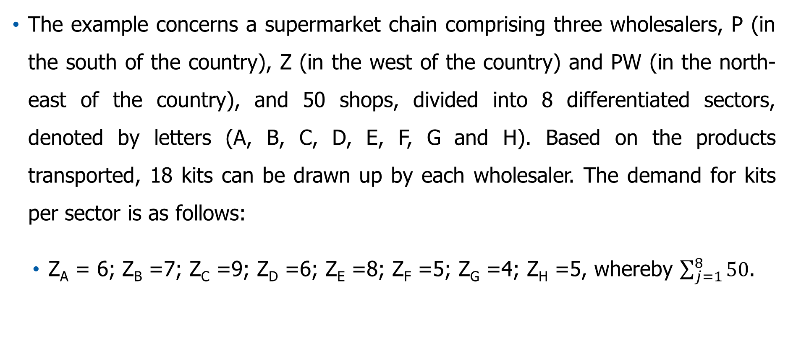
Transportna naloga z uporabo MS Excel in Solver - primer
Primer zadeva verigo supermarketov, ki jo sestavljajo trije veletrgovci, P (na jugu države), Z (na zahodu države) in PW (na severovzhodu države), ter 50 trgovin, razdeljenih v 8 diferenciranih sektorjev, označenih s črkami (A, B, C, D, E, F, G in H). Na podlagi prepeljanih proizvodov lahko vsak veletrgovec sestavi 18 kompletov. Povpraševanje po kompletih po sektorjih je naslednje:
Z_{A} = 6; Z_{B} =7; Z_{C} =9; Z_{D} =6; Z_{E} =8; Z_{F} =5; Z_{G} =4; Z_{H} =5, pri čemer .
Financirano s strani Evropske unije. Izražena stališča in mnenja so zgolj stališča in mnenja avtorja(-ev) in ni nujno, da odražajo stališča in mnenja Evropske unije ali Evropske izvajalske agencije za izobraževanje in kulturo (EACEA). Zanje ne moreta biti odgovorna niti Evropska unija niti EACEA.
Sofinancirano s strani Evropske unije
Izražena stališča in mnenja so izključno mnenja avtorja(-jev) in ne odražajo nujno stališč Evropske unije ali Nacionalne agencije (NA). Evropska unija in Nacionalna agencija zanje ne prevzemata odgovornosti.
Vir: Gaspars-Wieloch, H. in: Szymczak, M. (ur.), 2011, str. 17

Slide 19
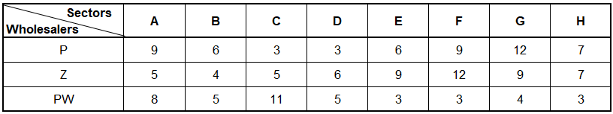
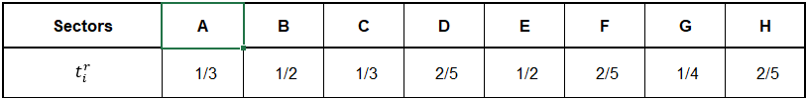
Transportna naloga z uporabo programa MS Excel in Solverja - primer
Čas transporta v sektorju, ki je v praksi odvisen od razdalje med trgovinami v sektorju, se upošteva pri času raztovarjanja asortimenta v posamezni trgovini.
Cilj je čim bolj skrajšati čas dostave, ki je najdaljši.
Preglednica 1: Približni čas potovanja ( , v urah ).
Sektorji
Trgovci na debelo
Preglednica 2: Povprečni čas raztovarjanja enote ( , v urah).
Sektorji
Financirano s strani Evropske unije. Izražena stališča in mnenja so zgolj stališča in mnenja avtorja(-ev) in ni nujno, da odražajo stališča in mnenja Evropske unije ali Evropske izvajalske agencije za izobraževanje in kulturo (EACEA). Zanje ne moreta biti odgovorna niti Evropska unija niti EACEA.
Sofinancirano s strani Evropske unije
Izražena stališča in mnenja so izključno mnenja avtorja(-jev) in ne odražajo nujno stališč Evropske unije ali Nacionalne agencije (NA). Evropska unija in Nacionalna agencija zanje ne prevzemata odgovornosti.
Vir: Gaspars-Wieloch, H. in: Szymczak, M. (ur.), 2011, str. 17

Slide 20
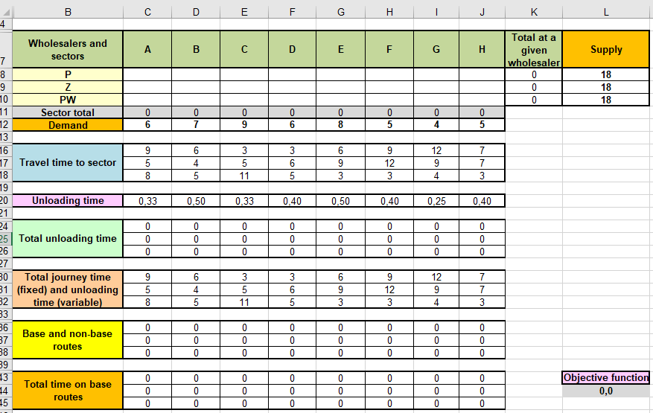
Prevozna naloga z uporabo MS Excel in Solver - primer
Vnos podatkov v preglednico v tem primeru naloge prevoza
Trgovci na debelo in sektorji
Skupaj pri določenem trgovcu na debelo
Oskrba
Sektor skupaj
Vir: Gaspars-Wieloch, H. in: Szymczak, M. (ur.), 2011, str. 17
Povpraševanje
Čas potovanja do sektorja
Čas raztovarjanja
Skupni čas raztovarjanja
Skupni čas vožnje (fiksni) in čas raztovarjanja (spremenljivi)
Osnovne in neosnovne poti
Skupni čas na osnovnih poteh
Ciljna funkcija
Financirano s strani Evropske unije. Izražena stališča in mnenja so zgolj stališča in mnenja avtorja(-ev) in ni nujno, da odražajo stališča in mnenja Evropske unije ali Evropske izvajalske agencije za izobraževanje in kulturo (EACEA). Zanje ne moreta biti odgovorna niti Evropska unija niti EACEA.
Slika 3: Podatki, vneseni v preglednico v tem primeru naloge prevoza
Sofinancirano s strani Evropske unije
Izražena stališča in mnenja so izključno mnenja avtorja(-jev) in ne odražajo nujno stališč Evropske unije ali Nacionalne agencije (NA). Evropska unija in Nacionalna agencija zanje ne prevzemata odgovornosti.

Slide 21
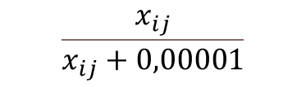
Prevozna naloga z uporabo MS Excel in Solver - primer
Izračun skupnega časa raztovarjanja
Skupni čas raztovarjanja
Slika 4: Izračun skupnega časa raztovarjanja
Izračun skupnega časa potovanja
Skupni čas vožnje (fiksni) in čas raztovarjanja (spremenljivi)
Slika 5: Izračun skupnega časa potovanja
Določitev osnovnih in neosnovnih poti
Osnovne in neosnovne poti
Slika 6: Določitev osnovnih in drugih poti
$$\frac{x_{ij}}{x_{ij}+0,00001}$$
Financirano s strani Evropske unije. Izražena stališča in mnenja so zgolj stališča in mnenja avtorja(-ev) in ni nujno, da odražajo stališča in mnenja Evropske unije ali Evropske izvajalske agencije za izobraževanje in kulturo (EACEA). Zanje ne moreta biti odgovorna niti Evropska unija niti EACEA.
Sofinancirano s strani Evropske unije
Izražena stališča in mnenja so izključno mnenja avtorja(-jev) in ne odražajo nujno stališč Evropske unije ali Nacionalne agencije (NA). Evropska unija in Nacionalna agencija zanje ne prevzemata odgovornosti.
Vir: Gaspars-Wieloch, H. in: Szymczak, M. (ur.), 2011, str. 17

Slide 22
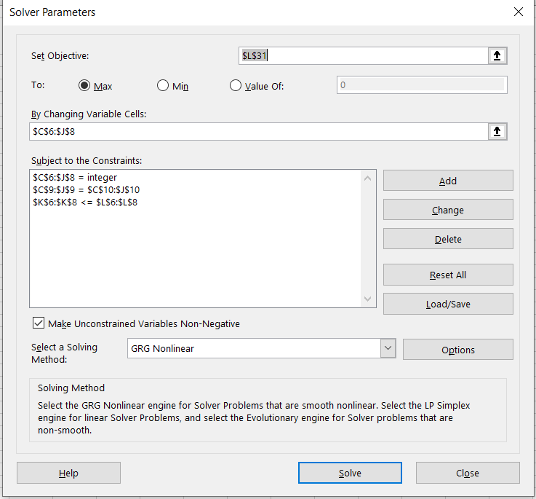
Prevozna naloga z uporabo MS Excel in Solver - primer
Določitev skupnih stroškov na osnovnih progah
Skupni čas na osnovnih poteh
Slika 7: Določitev skupnih stroškov na osnovnih poteh
Reševanje problema s programom Solver
Financirano s strani Evropske unije. Izražena stališča in mnenja so zgolj stališča in mnenja avtorja(-ev) in ni nujno, da odražajo stališča in mnenja Evropske unije ali Evropske izvajalske agencije za izobraževanje in kulturo (EACEA). Zanje ne moreta biti odgovorna niti Evropska unija niti EACEA.
Sofinancirano s strani Evropske unije
Izražena stališča in mnenja so izključno mnenja avtorja(-jev) in ne odražajo nujno stališč Evropske unije ali Nacionalne agencije (NA). Evropska unija in Nacionalna agencija zanje ne prevzemata odgovornosti.
Vir: Gaspars-Wieloch, H. in: Szymczak, M. (ur.), 2011, str. 17

Slide 23
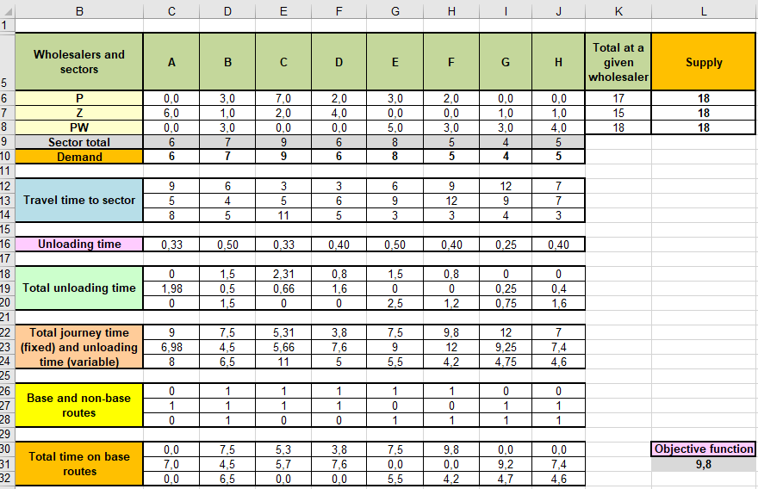
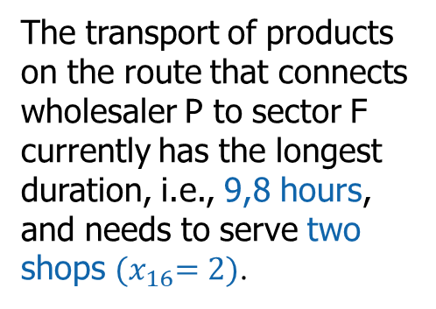
Prevozna naloga z uporabo MS Excel in Solver - primer
Prva rešitev
Trgovci na debelo in sektorji
Skupaj pri določenem trgovcu na debelo
Oskrba
Sektor skupaj
Prevoz izdelkov na poti, ki povezuje veletrgovca P s sektorjem F, trenutno traja najdlje, tj. 9,8 ure, in mora oskrbovati dve trgovini .
Povpraševanje
Čas potovanja do sektorja
Čas raztovarjanja
Skupni čas raztovarjanja
Skupni čas vožnje (fiksni) in čas raztovarjanja (spremenljivi)
Vir: Gaspars-Wieloch, H. in: Szymczak, M. (ur.), 2011, str. 22
Osnovne in neosnovne poti
Skupni čas na osnovnih poteh
Ciljna funkcija
Slika 9: Prva rešitev naloge optimizacije
Financirano s strani Evropske unije. Izražena stališča in mnenja so zgolj stališča in mnenja avtorja(-ev) in ni nujno, da odražajo stališča in mnenja Evropske unije ali Evropske izvajalske agencije za izobraževanje in kulturo (EACEA). Zanje ne moreta biti odgovorna niti Evropska unija niti EACEA.
Sofinancirano s strani Evropske unije
Izražena stališča in mnenja so izključno mnenja avtorja(-jev) in ne odražajo nujno stališč Evropske unije ali Nacionalne agencije (NA). Evropska unija in Nacionalna agencija zanje ne prevzemata odgovornosti.
Vir: Gaspars-Wieloch, H. in: Szymczak, M. (ur.), 2011, str. 17

Slide 24
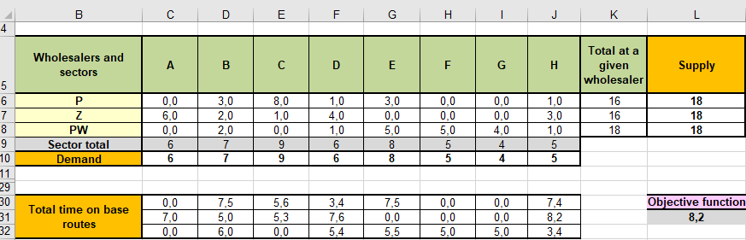
Prevozna naloga z uporabo MS Excel in Solver - primer
2. rešitev
Trgovci na debelo in sektorji
Skupaj pri določenem trgovcu na debelo
Oskrba
Sektor skupaj
Povpraševanje
Skupni čas na osnovnih poteh
Ciljna funkcija
Vanj je vredno vključiti pogoj x_28≤2, tj. $J$9≤2, saj bo prispeval k skrajšanju časa dostave na poti Z-H za vsaj 0,4 ure (čas raztovarjanja izdelkov v sektorju H bo potem 8,2-0,4=7,8 ure).
Vir: Gaspars-Wieloch, H. in: Szymczak, M. (ur.), 2011, str. 22
Slika 10: Druga rešitev naloge optimizacije
Financirano s strani Evropske unije. Izražena stališča in mnenja so zgolj stališča in mnenja avtorja(-ev) in ni nujno, da odražajo stališča in mnenja Evropske unije ali Evropske izvajalske agencije za izobraževanje in kulturo (EACEA). Zanje ne moreta biti odgovorna niti Evropska unija niti EACEA.
Sofinancirano s strani Evropske unije
Izražena stališča in mnenja so izključno mnenja avtorja(-jev) in ne odražajo nujno stališč Evropske unije ali Nacionalne agencije (NA). Evropska unija in Nacionalna agencija zanje ne prevzemata odgovornosti.
Vir: Gaspars-Wieloch, H. in: Szymczak, M. (ur.), 2011, str. 17

Slide 25
Povzetek
Glavna naloga transporta je v celoti in pravočasno zadovoljiti prometne potrebe nacionalnega gospodarstva in prebivalstva ter povečati učinkovitost in kakovost transportnega omrežja.
Model optimizacije transportnega sistema zagotavlja metode in znanstvena orodja za nadzor prometnega sistema.
Optimizacija v transportu je zelo širok pojem, ki zajema različne procese.
Med predavanjem je bila predstavljena primerna prometna naloga z uporabo programa MS Excel Solver.
Financirano s strani Evropske unije. Izražena stališča in mnenja so zgolj stališča in mnenja avtorja(-ev) in ni nujno, da odražajo stališča in mnenja Evropske unije ali Evropske izvajalske agencije za izobraževanje in kulturo (EACEA). Zanje ne moreta biti odgovorna niti Evropska unija niti EACEA.
Sofinancirano s strani Evropske unije
Izražena stališča in mnenja so izključno mnenja avtorja(-jev) in ne odražajo nujno stališč Evropske unije ali Nacionalne agencije (NA). Evropska unija in Nacionalna agencija zanje ne prevzemata odgovornosti.

Slide 26
Avtorji:
Katarzyna Grzybowska
Katarzyna Ragin-Skorecka
Katarzyna Siemieniak
Piotr Cyplik
Michał Adamczak
Jędrzej Jankowski-Guzy
Adrianna Toboła-Walaszczyk
Končna verzija: Junij 2025
Sofinancirano s strani Evropske unije
Izražena stališča in mnenja so izključno mnenja avtorja(-jev) in ne odražajo nujno stališč Evropske unije ali Nacionalne agencije (NA). Evropska unija in Nacionalna agencija zanje ne prevzemata odgovornosti.

Slide 27
Hvala za vašo pozornost
Financirano s strani Evropske unije. Izražena stališča in mnenja so zgolj stališča in mnenja avtorja(-ev) in ni nujno, da odražajo stališča in mnenja Evropske unije ali Evropske izvajalske agencije za izobraževanje in kulturo (EACEA). Zanje ne moreta biti odgovorna niti Evropska unija niti EACEA.
Sofinancirano s strani Evropske unije
Izražena stališča in mnenja so izključno mnenja avtorja(-jev) in ne odražajo nujno stališč Evropske unije ali Nacionalne agencije (NA). Evropska unija in Nacionalna agencija zanje ne prevzemata odgovornosti.

